Slide 1


Slide 2
第八章 数据库设计
8.1 数据库设计概述
8.2 需求分析
8.3 概念设计
8.4 逻辑设计
8.5 物理设计
8.6 数据库实施、运行与维护

Slide 3
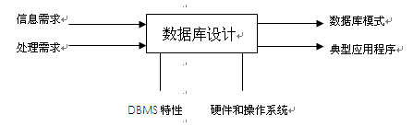
8.1 数据库设计概述
8.1.1数据库设计的概念
什么是数据库设计
  数据库设计是指对于一个给定的应用环境，构造最优的数据库模式，建立数据库及其应用系统，使之能够有效地存储数据，满足各种用户的应用需求（信息要求和处理要求）。

Slide 4
8.1 数据库设计概述
8.1.1数据库设计的概念
数据库是信息系统的核心和基础
  它把信息系统中大量的数据按一定的模型组织起来；
  提供存储、维护、检索数据的功能；
  使信息系统可以方便、及时、准确地从数据库中获得所需的信息。
  数据库设计目标
  为用户和各种应用系统提供一个信息基础设施和高效率的运行环境。

Slide 5
8.1 数据库设计概述
8.1.1 数据库设计的概念
数据库设计的准备工作－选定参加设计的人员
  1. 系统分析和数据库设计人员
  数据库设计的核心人员
  自始至终参与数据库设计
  其水平决定了数据库系统的质量
2. 用户和DBA
  在数据库设计中也是举足轻重的
  主要参加需求分析和数据库的运行维护
  积极参与带来的好处：
    加速数据库设计
    提高数据库设计的质量
3. 应用开发人员：在系统实施阶段参与，负责编制程序和准备软硬件环境

Slide 6
8.1 数据库设计概述
8.1.2 数据库设计的特点
  结构（数据）设计和行为（处理）设计相结合
  结构设计：设计数据库框架或数据库结构。针对给定的应用环境，进行数据库的关系模式或子模式的设计。包括数据库的概念设计、逻辑设计和物理设计。给出各应用程序共享的结构，是静态和稳定的，一经形成不易改变。
  行为设计：设计应用程序、事务处理等。确定数据库用户的行为和动作，即通过应用程序来实现对数据库的操作。而用户的行为总是使数据库的内容发生变化，所以行为设计是动态的。

Slide 7
8.1 数据库设计概述
8.1.2数据库设计的特点
现实世界
  传统的软件工程忽视对应用中数据语义的分析和抽象，只要有可能就尽量推迟数据结构设计的决策；
  早期的数据库设计致力于数据模型和建模方法研究，忽视了对行为的设计。
数据分析
功能分析
概念模型设计
功能模型
功能说明
逻辑数据库设计
事务设计
物理数据库设计
程序说明
子模式设计
应用程序设计
建立数据库
程序编码调试
早期数据库设计－结构和行为分离的设计

Slide 8
8.1 数据库设计概述
8.1.2数据库设计的特点
数据库建设的基本规律
  三分技术，七分管理，十二分基础数据
  管理：数据库建设项目管理、企业（应用部门）的业务管理
  基础数据：收集、整理、组织和不断更新

Slide 9
8.1 数据库设计概述
8.1.3数据库设计的方法
1.直观设计法（早期方法）
  设计质量与设计人员的经验和水平有直接关系；
  缺乏科学理论和工程方法的支持，工程质量难以保证；
  数据库运行一段时间后常常又不同程度地发现各种问题，增加了维护代价。
2.规范设计法
  基本思想：过程迭代和逐步求精
  典型方法：
    新奥尔良方法
    基于E-R模型的数据库设计方法
    3NF（第三范式）的设计方法
3.计算机辅助设计法
  Rational Rose
  PowerDesigner
  Oracle Designer

Slide 10
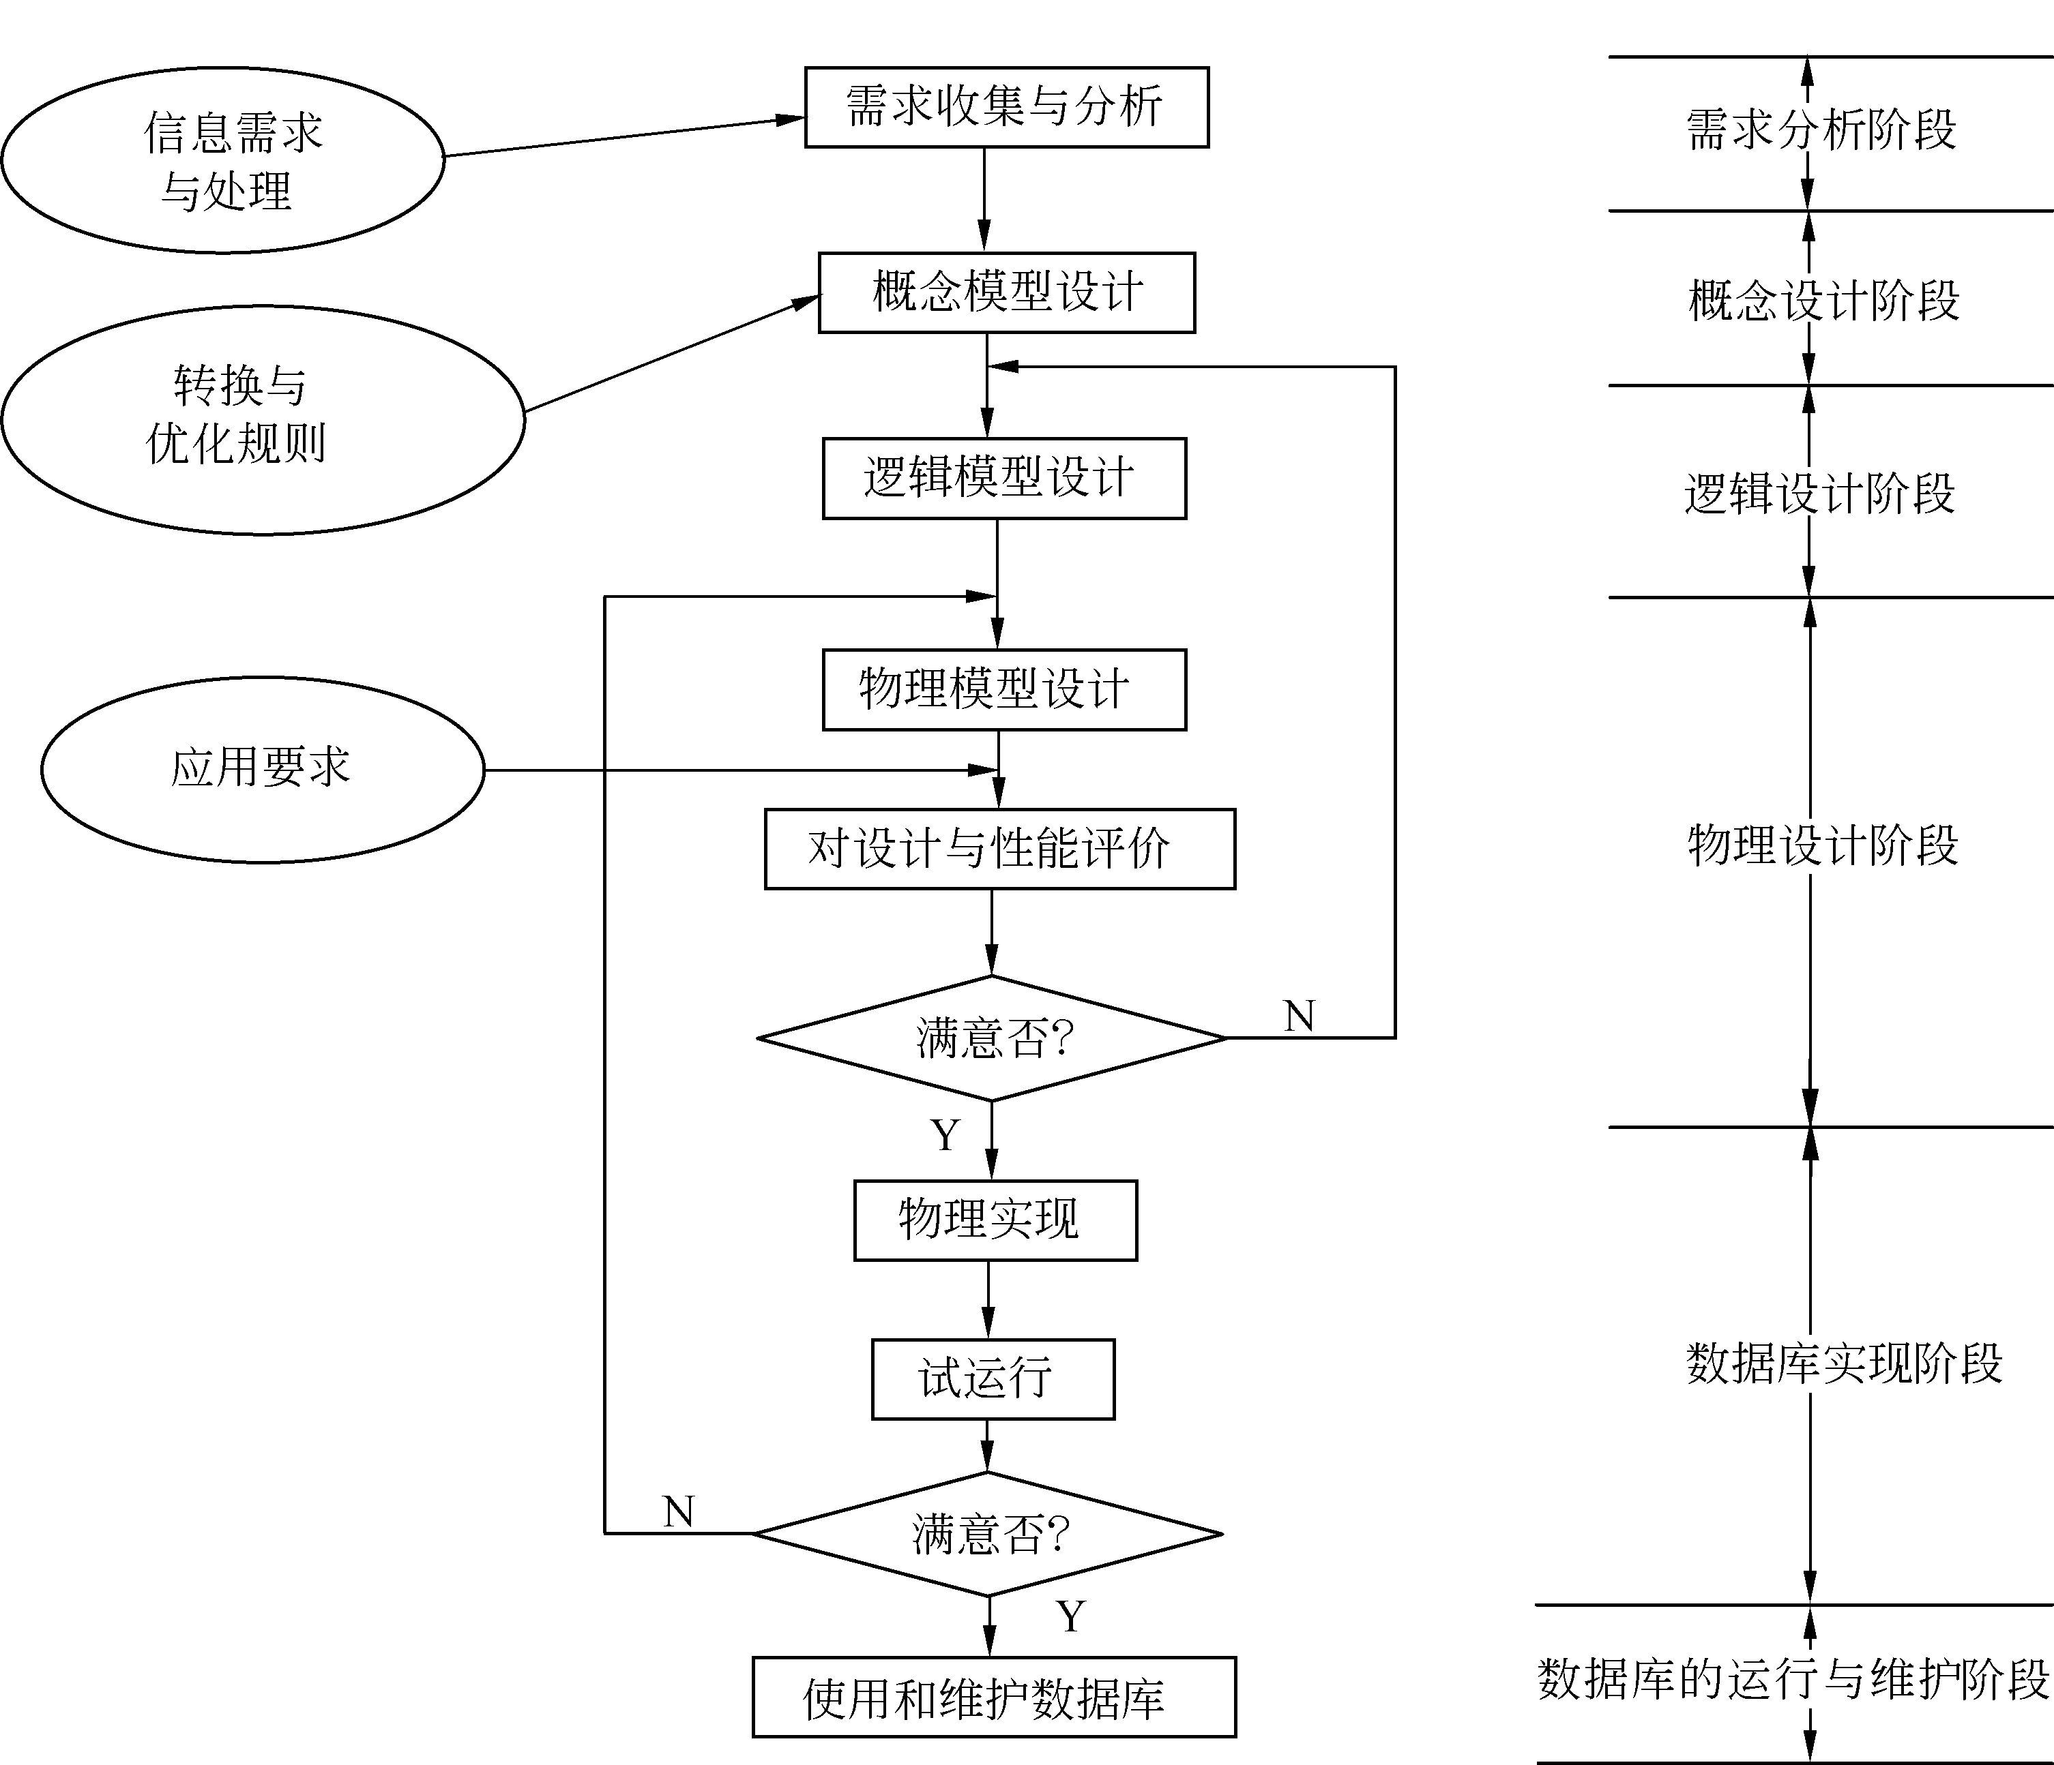
8.1 数据库设计概述
8.1.4 数据库设计的步骤
数据库设计六个阶段：
1. 需求分析阶段；
2. 概念设计阶段；
3. 逻辑设计阶段；
4. 物理设计阶段；
5. 数据库实施阶段；
6. 数据库运行和维护阶段。

Slide 11
8.1 数据库设计概述
8.1.4 数据库设计的步骤
需求分析阶段
  了解并收集用户的需求
  形成需求分析说明书
概念设计阶段
  对用户需求进行综合、归纳与抽象
  形成一个独立于DBMS的概念数据模型
  形成数据库逻辑模式
逻辑设计阶段
  将概念数据模型转化为某一DBMS所支持的数据模型
  针对DBMS的特点对数据模型进行限制与优化
  建立必要的视图(View)，形成数据的外模式
物理设计阶段
  为逻辑数据模型选择最适合应用环境的物理结构
  形成数据库内模式

Slide 12
8.1 数据库设计概述
8.1.4 数据库设计的步骤
数据库实现阶段
  在实际的计算机系统中建立数据库的结构、载入数据、测试程序、对数据库系统进行试运行等
数据库的运行与维护阶段
  数据库系统正式投入运行
  由DBA来承担数据库系统的日常维护工作

Slide 13
8.1 数据库设计概述
8.1.3数据库设计的步骤
设
计
阶 段
设 计 描 述
设计过程各个阶段的设计描述图
数 据
处 理
需求分析
数据字典、全系统中数据项、
数据流、数据存储的描述
数据流图和判定表（判定树）、数据字典中处理过程的描述
逻辑
设计
概念模型（E-R图）
数据字典
系统说明书包括：
①新系统要求、
方案和概图
②反映新系统信息
流的数据流图
概念
设计
某种数据模型
关系 非关系
系统结构图
（模块结构）
物理设计
存储安排
方法选择
存取路径建立
模块设计
IPO表
分区1
分区2
……
IPO表……
输入：
输出：
处理：
实施阶段
此同时创建库与模式
装入数据
数据库试运行
程序编码、
编译连接、
测试
Creat……
……
Main( )
……
if……
then
……
end
运行维护
性能监测、转储/恢复
数据库重组和重构
新旧系统转换、运行、维护（修正性、适应性、改善性维护）

Slide 14
小结
数据库设计基本概念
数据库设计的特点
数据库设计的方法
数据库设计的步骤
谢谢观看！

Slide 15
第七章 数据库设计
8.1 数据库设计概述
8.2 需求分析
8.3 概念设计
8.4 逻辑设计
8.5 物理设计
8.6 数据库实施、运行与维护
Notes:
这一小节我们来学习数据库设计的第一个步骤：需求分析。

Slide 16
8.2 数据库设计—需求分析阶段
8.2.1需求分析的任务
需求分析就是分析用户的需要与要求：
  需求分析是设计数据库的起点；
  需求分析的结果是否准确地反映了用户的实际要求，将直接影响到后面各个阶段的设计，并影响到设计结果是否合理和实用。
需求分析的任务：
通过详细调查现实世界要处理的对象（组织、部门、企业等），充分了解原系统（手工系统或计算机系统）工作概况，明确用户各种需求，在此基础上确定新系统的功能。
新系统必须充分考虑今后可能的扩充和改变，不能仅仅按当前应用需求来设计数据库。

Slide 17
8.2 数据库设计—需求分析阶段
8.2.2 需求分析的步骤
需求分析的步骤：
1. 调查分析用户活动
调查组织机构情况，以及各部门的业务活动情况。
2. 收集和分析需求数据，确定系统边界
在熟悉业务活动的基础上，协助用户明确对新系统的各种需求，包括用户的信息需求、处理需求、安全性和完整性需求等，并确定哪些功能由计算机或将来由计算机完成，哪些活动由人工完成。
3. 编写系统需求分析报告
数据流图、功能模块图、数据字典等。

Slide 18
8.2 数据库设计—需求分析阶段
8.2.2 需求分析的重点和难点
需求分析的重点：“数据”和"处理"
  1）信息要求：
  用户需要从数据库中获得信息的内容与性质；
  由用户的信息要求可以导出数据要求，即在数据库中需要存储哪些数据。
  2）处理要求：
  对处理功能的要求；
  对处理响应时间的要求；
  对处理方式的要求(批处理 / 联机处理)。
  3）安全性与完整性要求

Slide 19
8.2 数据库设计—需求分析阶段
8.2.2 需求分析的重点和难点
需求分析的难点：确定用户的最终需求
  用户缺少计算机系统知识，开始时无法确定计算机究竟能为自己做什么，不能做什么，因此无法准确地表达自己的需求，他们所提出的需求往往不断地变化；
  设计人员缺少用户的专业知识，不易理解用户的真正需求，甚至误解用户的需求；
  新的硬、软件技术的出现也会使用户需求发生变化。
解决方法: 设计人员必须采用有效的方法，与用户不断深入地进行交流，才能逐步确定用户的实际需求。

Slide 20
8.2 数据库设计—需求分析阶段
【实例】电网设备抢修物资管理数据库设计
电网是一个设备资产密集型的电能传输网络，在整个国民经济中具有关键的地位，它在运行时不能瘫痪，这就意味着电网中众多的设备一旦开始工作，就必须连续不间断的运行。但是所有设备一旦长时间运行，由于外界环境的影响、设备设计制造的误差、设备长时间的工作等原因，都会使设备产生缺陷，这些缺陷如果不及时消除，就会影响整个设备的正常工作，甚至危及整个电网的安全运行。所以，在电力系统中设备抢修是一项很重要的工作。电力设备抢修总会涉及设备零部件的更换，所以在仓库中必须要对重要设备的常用零部件进行备货，以满足抢修所需。

Slide 21
8.2 数据库设计—需求分析阶段
【实例】电网设备抢修物资管理数据库设计
每年初，各部门根据以往设备抢修的实际情况预计本年度所需的抢修物资种类和数量，上报电力物资部门，电力物资部门制定一个物资采购计划，然后依照物资采购计划采购物资，当物资到货后办理入库手续。
当电网设备发生故障后，需要安排抢修，抢修前先制订抢修计划，抢修计划中包括项目名称、主要施工内容和计划领取的备品备件种类和数量。实际抢修时，大部分情况抢修所需的物资品种与数量和抢修计划相同，但也有例外。
实际抢修物资领用时需先办理领用手续，填写的领料单包括领用物资的种类、数量、该物资用途等，然后才能实际领用物资。

Slide 22
8.2 数据库设计—需求分析阶段
【实例】电网设备抢修物资管理数据库设计
【分析】根据以上用户提出的对数据库系统的需求，需求分析的主要任务是和用户反复沟通，了解用户在建设电力设备抢修管理系统时，需要数据库做什么。数据库主要用于存储数据，所以进行需求分析时，面对繁杂的用户需求叙述，必须紧紧抓住“数据存储”的关键，从中抽取出数据库的真正需求。分析方法采用数据流图的方法。

Slide 23
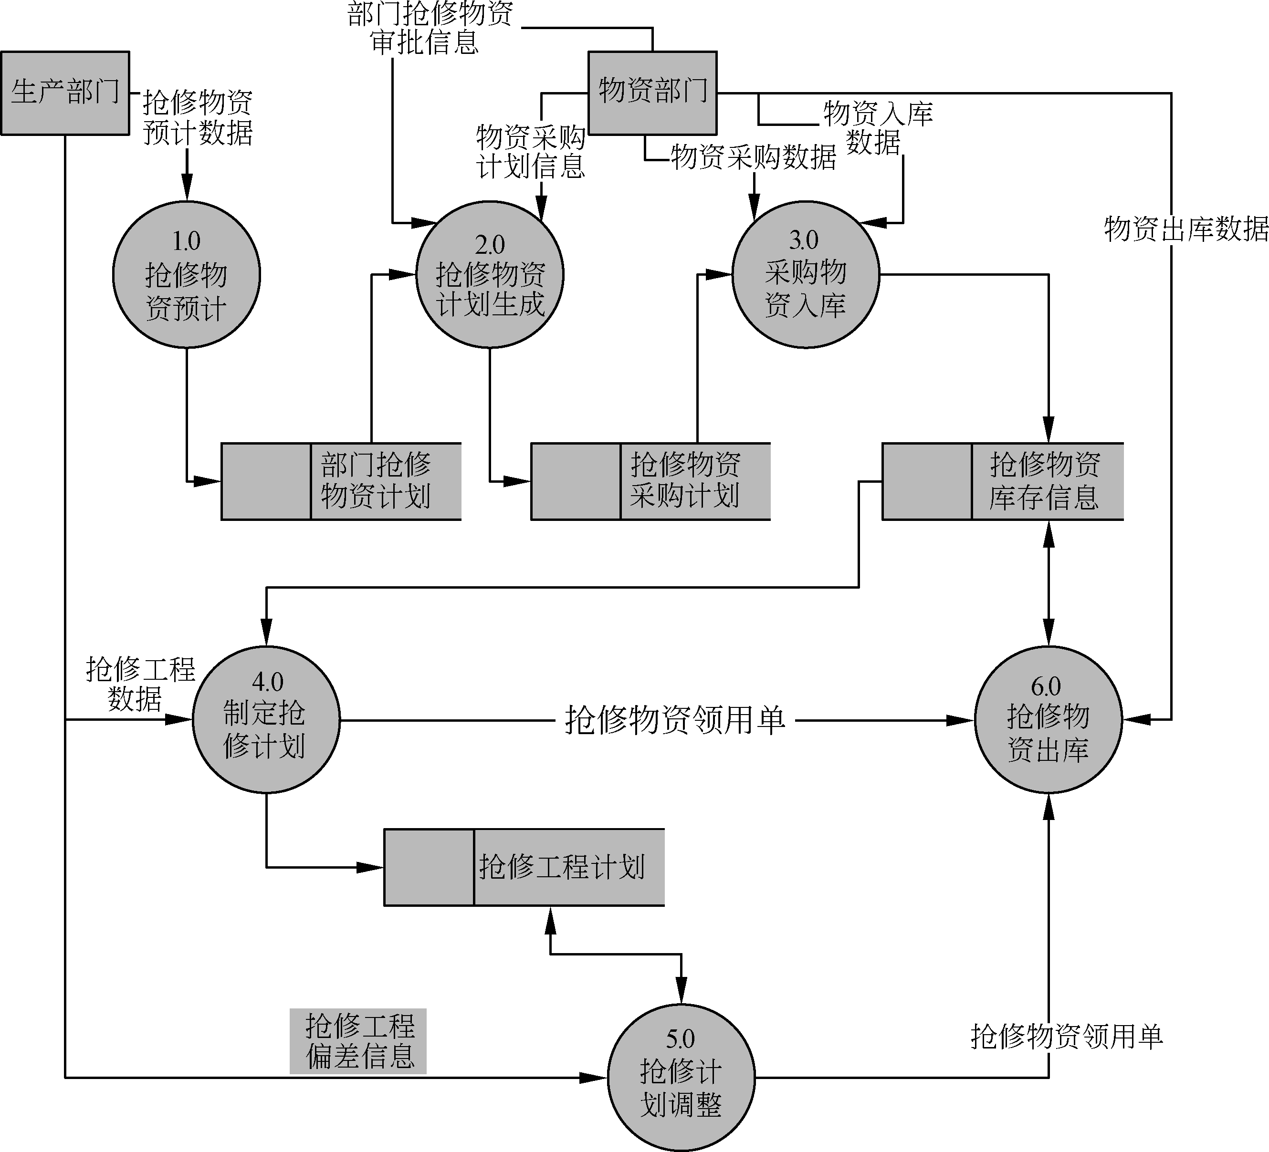
8.2 数据库设计—需求分析阶段
第一层数据流图
Notes:
在数据流程图中，用命名的箭头表示数据流，用开口的矩形或其他形状表示存储，用圆圈表示处理。

Slide 24
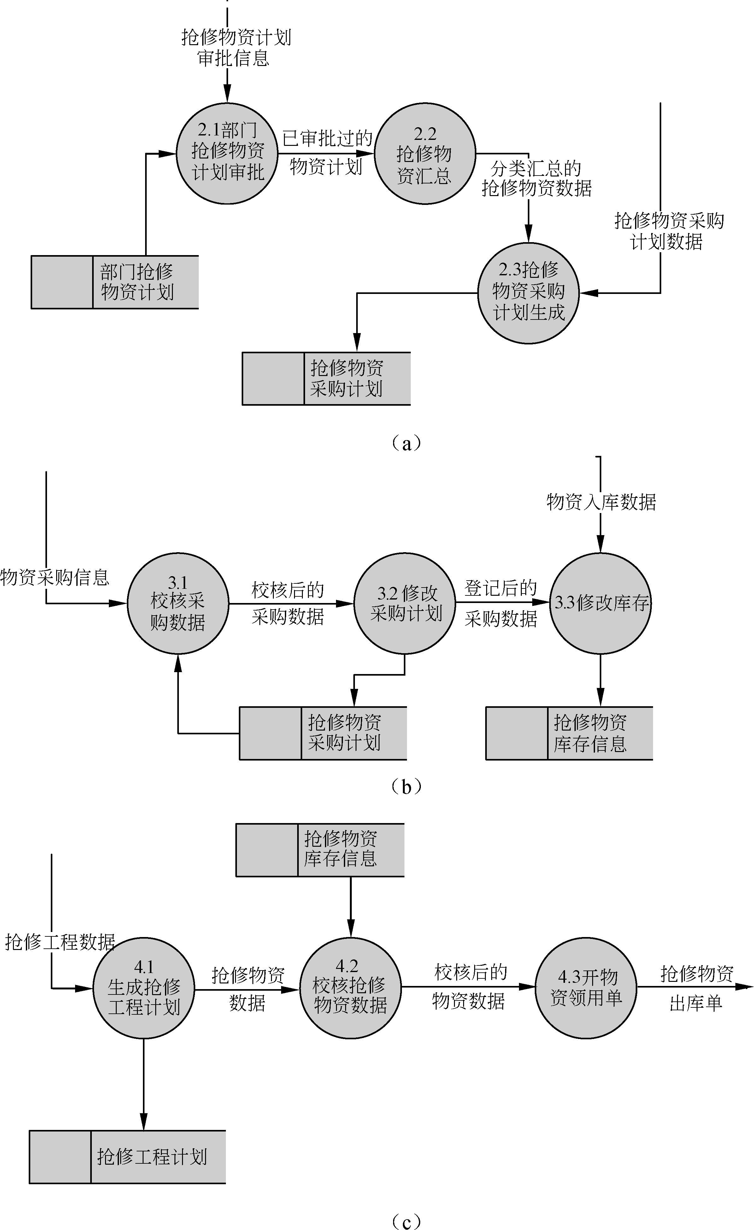
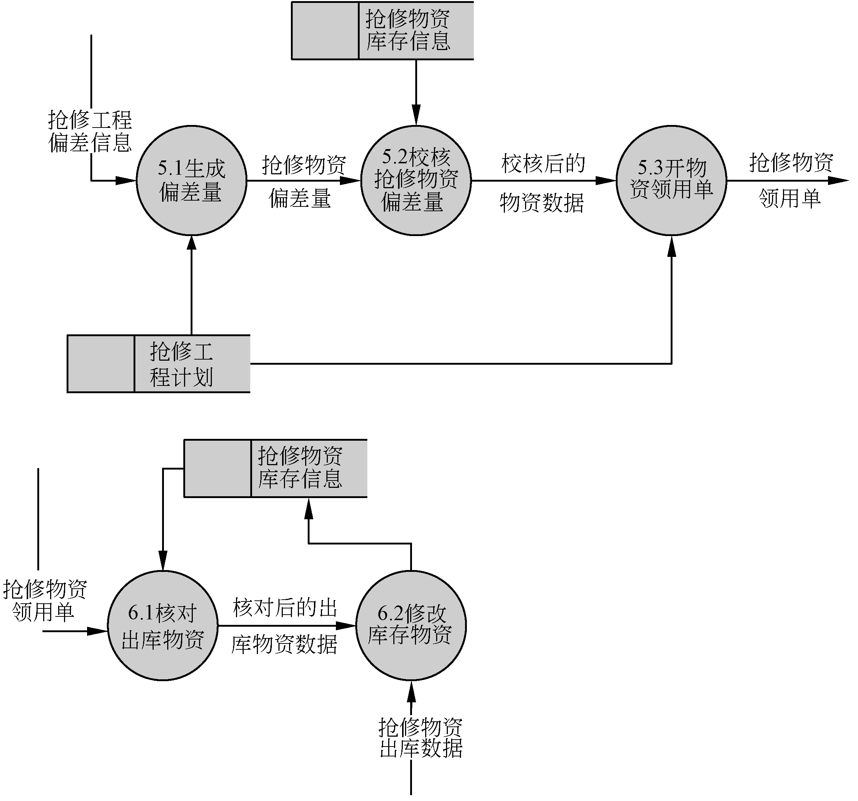
8.2 数据库设计—需求分析阶段
第二层数据流图
Notes:
在第一层数据流图的基础上，可以继续细化和分解，画出第二层、第三层的数据流图，形成若干层次的数据流程图，直到表达清楚为止。

Slide 25
8.2 数据库设计—需求分析阶段
8.2.3 数据字典
数据字典的用途：
数据字典是各类数据描述的集合。
数据字典是进行详细的数据收集和数据分析所获得的主要结果。
数据字典用来说明或描述系统中数据的静态组成结构，是数据库系统中各类数据属性的清单，在数据库设计中占有很重要的地位。
数据字典在需求分析阶段建立，在数据库设计过程中不断修改、充实、完善。
Notes:
数据流程图清楚地表达了数据与处理之间的关系。而系统中的数据则用数据字典来描述。

Slide 26
8.2 数据库设计—需求分析阶段
8.2.3 数据字典
数据字典的内容：
  数据项
  数据结构
  数据流
  数据存储
  处理过程
数据字典通过对数据项和数据结构的定义来描述数据流、数据存储的逻辑内容。

Slide 27
8.2 数据库设计—需求分析阶段
8.2.3 数据字典
1. 数据项
数据项是不可再分的数据单位。
数据项描述｛数据项名，数据项含义说明，别名，数据类型，长度，取值范围，取值含义，与其他数据项的逻辑关系｝
数据项：以“物资编号”为例：
数据项名： 物资编号
含义说明： 库存物资唯一标识每个项目
别名： 库存物资编号
类型： 字符型
长度： 4
取值范围： m001-m999
取值含义： 后3位按顺序编号。

Slide 28
8.2 数据库设计—需求分析阶段
8.2.3 数据字典
2. 数据结构
数据结构反映了数据之间的组合关系。
可以由若干个数据项组成，也可以由若干个数据结构组成，或由若干个数据项和数据结构混合组成。
数据结构描述｛数据结构名，含义说明，组成:｛数据项或数据结构｝｝
数据结构 : 以“抢修物资”为例
数据结构名：抢修物资
含义说明：电网设备抢修物资管理系统的主体数据结构，定义了仓库中库存的抢
修物资的有关信息。
组 成：物资编号，物资名称，物资规格，保存的仓库，库存数量，单价。

Slide 29
8.2 数据库设计—需求分析阶段
8.2.3 数据字典
3. 数据流
数据流是数据结构在系统内传输的路径。
数据流描述｛数据流名，说明，数据流来源，数据流去向，组成:｛数据结构｝，平均流量，高峰期流量｝
  数据流来源：说明该数据流来自哪个过程；
  数据流去向：说明该数据流将到哪个过程去；
  平均流量：在单位时间里的传输次数；
  高峰期流量：在高峰时期的数据流量。
数据流: “抢修物资领用单”可如下描述：
数据流： 抢修物资领用单
说 明： 抢修工程需要用到的抢修物资领用信息
数据流来源：抢修计划
数据流去向：抢修物资出库

Slide 30
8.2 数据库设计—需求分析阶段
8.2.3 数据字典
4. 数据存储
数据存储是数据结构停留或保存的地方，也是数据流的来源和去向之一。
数据存储描述｛数据存储名，说明，编号，输入的数据流 ，输出的数据流 ，组成:｛数据结构｝，数据量，存取频度，存取方式｝
数据存储: “抢修物资库存信息”可如下描述：
数据存储： 抢修物资库存记录表
说 明： 记录库存的抢修物资的基本情况
数据量： 每年3000张
存取方式： 随机存取

Slide 31
8.2 数据库设计—需求分析阶段
8.2.3 数据字典
5. 处理过程
其具体处理逻辑一般用判定表或判定树来描述。
处理过程描述｛处理过程名，说明，输入:｛数据流｝，输出:｛数据流｝，处理:｛简要说明｝｝
处理过程: “制定抢修计划”可如下描述：
处理过程：制定抢修计划
说明：对已经发生或为了避免发生的电力系统故障，制定抢修计划。
输入：抢修工程数据
输出：抢修物资领用单
处理：当电力故障发生，或为了避免故障发生，需要抢修一些设备。原则上要求故障的抢修修时间在2小时内完成。

Slide 32
小结
需求分析是数据库设计过程中的第一个环节，也是软件工程中的重要环节，需求分析的准确性直接影响着整个数据库设计的质量，是数据库设计能顺利进行的关键。
谢谢观看！

